Slide 1
DEPARTAMENTO DE CIENCIAS DE LA VIDA Y DE LA AGRICULTURA
CARRERA DE INGENIERÍA EN BIOTECNOLOGÍA
TRABAJO DE TITULACIÓN PREVIO A LA OBTENCIÓN DEL TÍTULO DE INGENIERO EN BIOTECNOLOGÍA
Aislamiento e identificación molecular de mohos y levaduras procedentes del material lignocelulósico de caña de azúcar (Saccharum officinarum L.) recolectado en el área de los molinos del Ingenio Azucarero del Norte
Elaborado por
Fabricio Antonio Castillo Avilez
Directora del proyecto
Dr. Luis E. Trujillo Toledo
Director externo del proyecto
Ing. Rubén Guzmán
Sangolquí - 2022.

Slide 2
1
ÍNDICE DE CONTENIDO
Introducción
Objetivos
Hipótesis
Metodología
Resultados y discusión
Recomendaciones
Agradecimientos

Slide 3
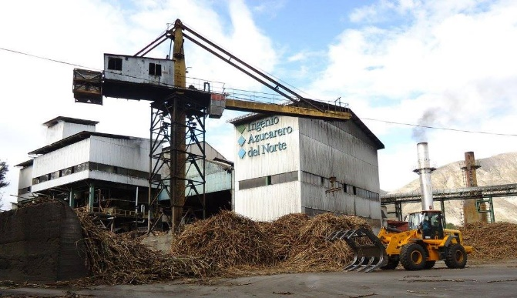
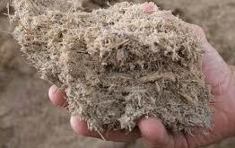
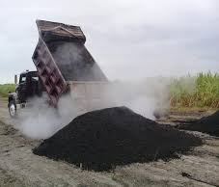
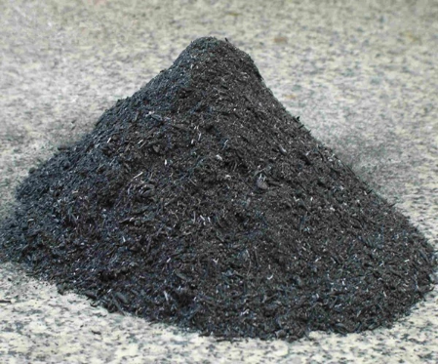
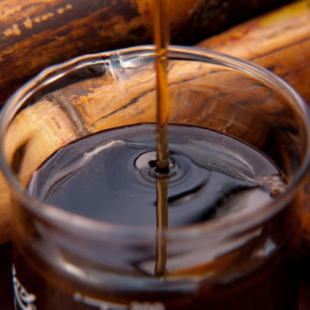
2
INTRODUCCIÓN
IANCEM
Productos
Capacidad de molienda:
360.000 TM de caña /año.
720000 sacos de 50 kg de Azúcar Blanca
100.000 unidades
De Azúcar Morena
Subproductos
Producción de Melaza-Miel
11.000 TM/año
Producción de bagazo
Producción de cachaza
Producción de ceniza

Slide 4
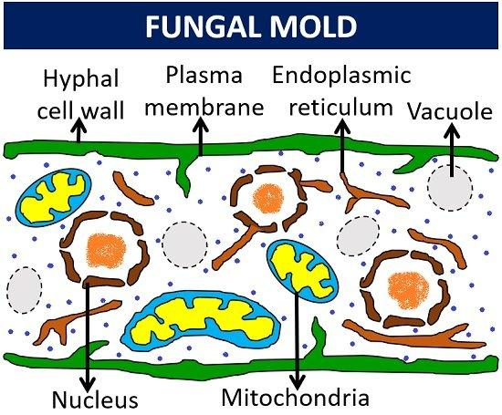
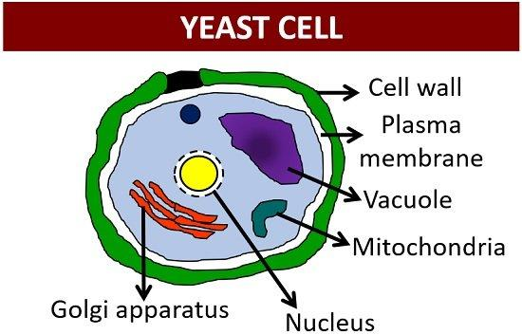
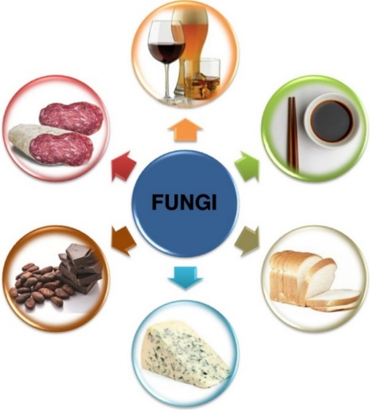
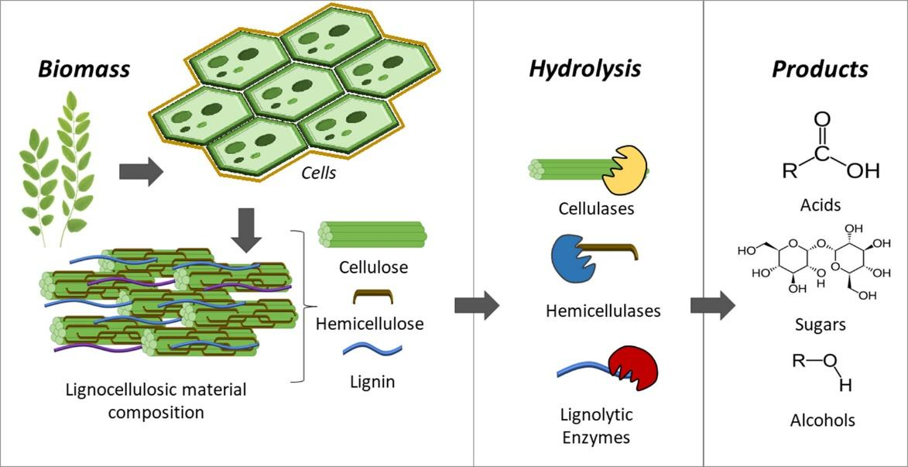
INTRODUCCIÓN
3
Hongos Filamentosos
Levaduras
Aplicaciones
Material Lignocelulósico
Se puede establecer un valor añadido al material lignocelulósico de la caña de azúcar través de proceso biotecnológicos azúcares para alcanzar una utilización eficiente de las fuentes de carbono del desecho agroindustrial
(Supriya, 2019), (Spatafora et al., 2016)
VERSIÓN: 1.0

Slide 5
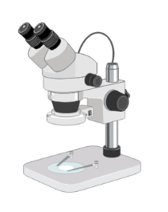
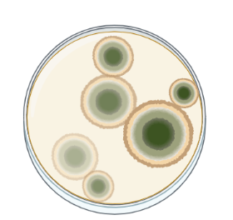
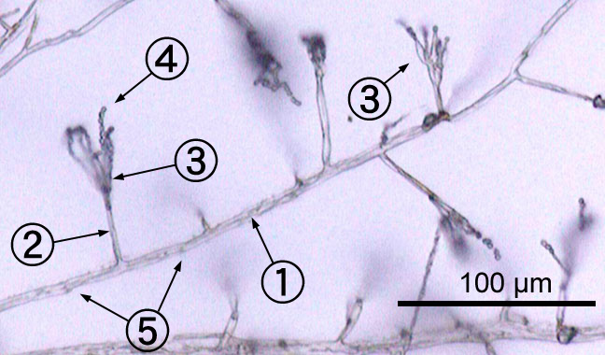
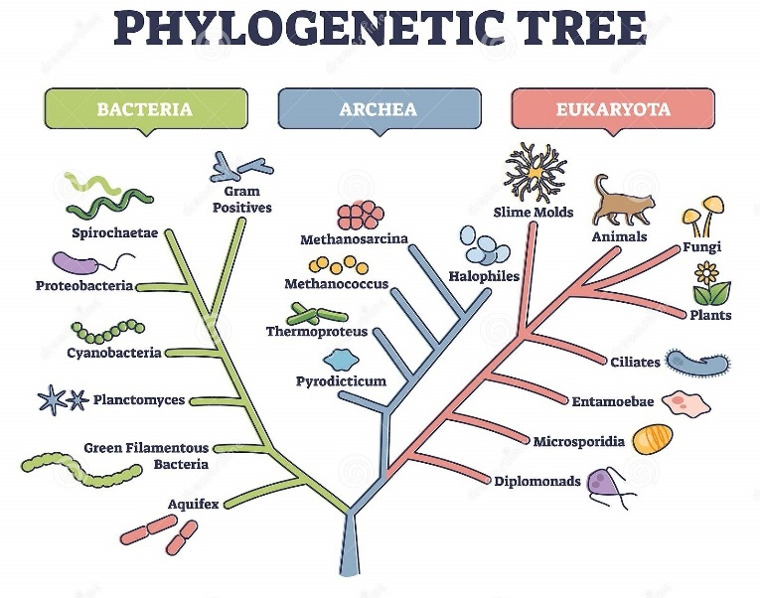
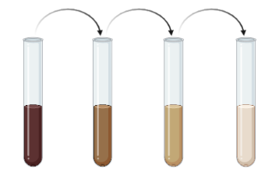
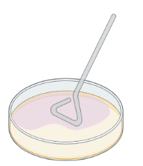
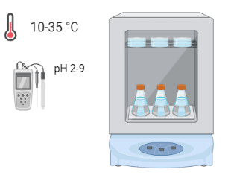
INTRODUCCIÓN
4
Técnicas de identificación
1- hifa, 2- conidióforo, 3- fialide 4- conidia, 5- septo
Técnicas dependiente de cultivo
RBA
SDA
PDA
Dilución Seriada
Medios de cultivo
(Cepeda et al., 2019), (Spatafora et al., 2016), (Vanegas & Gómez, 2018).

Slide 6
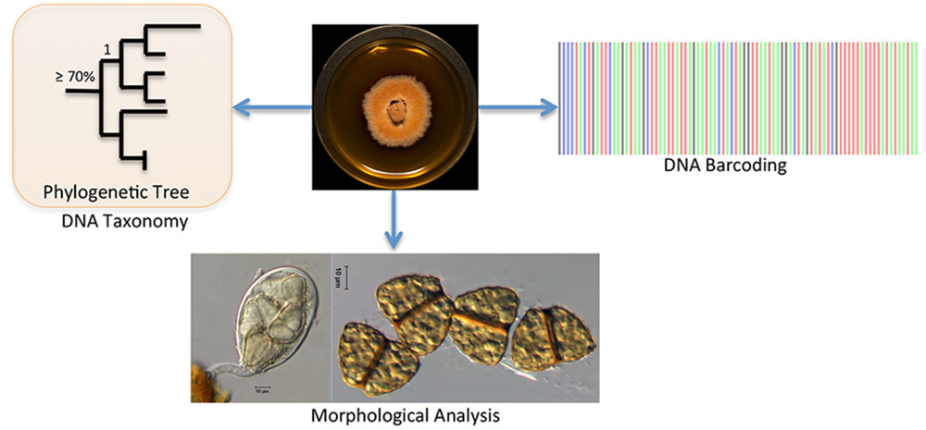
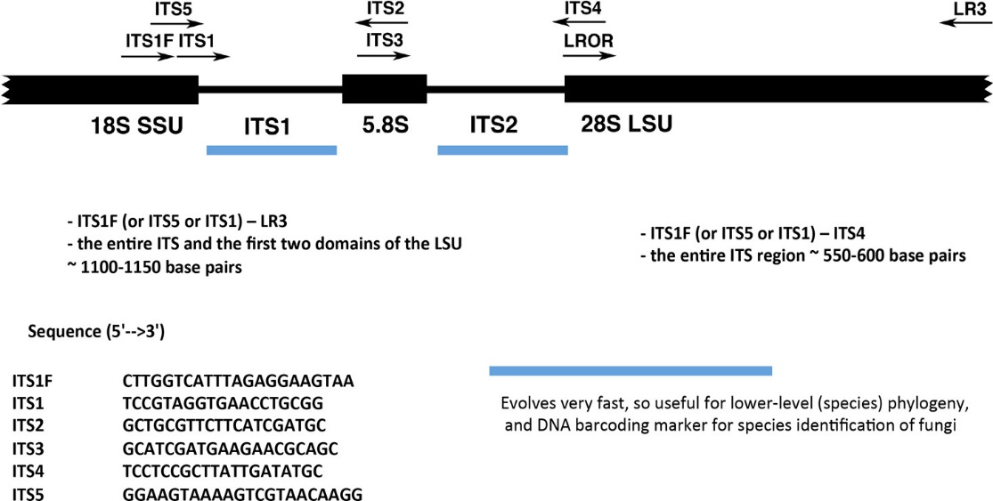
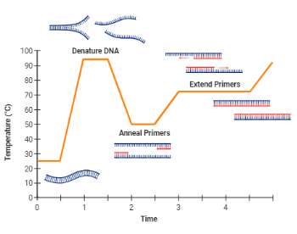
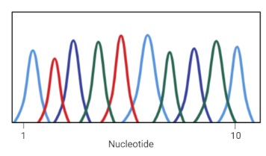
INTRODUCCIÓN
5
Técnicas moleculares
PCR y Secuenciación
(Baselga et al., 2017), (Ferrer, 2018)

Slide 7
6
OBJETIVOS
Objetivo General
Aislar e Identificar molecularmente mohos y levaduras procedentes del material lignocelulósico de caña de azúcar (Saccharum officinarum L.) recolectado en el área de los molinos del Ingenio Azucarero del Norte.

Slide 8
7
OBJETIVOS
Objetivos Específicos
Recolectar las muestras del material lignocelulósico de caña de azúcar (Saccharum officinarum L.) en el área de los molinos del IANCEM por muestreo aleatorio simple.
Aislar mohos y levaduras procedentes del material lignocelulósico de caña de azúcar (Saccharum officinarum L.) aplicando técnicas dependientes de cultivo.
Identificar molecularmente las especies de mohos y levaduras aislados del material lignocelulósico, mediante la amplificación y secuenciación de la región ITS.

Slide 9
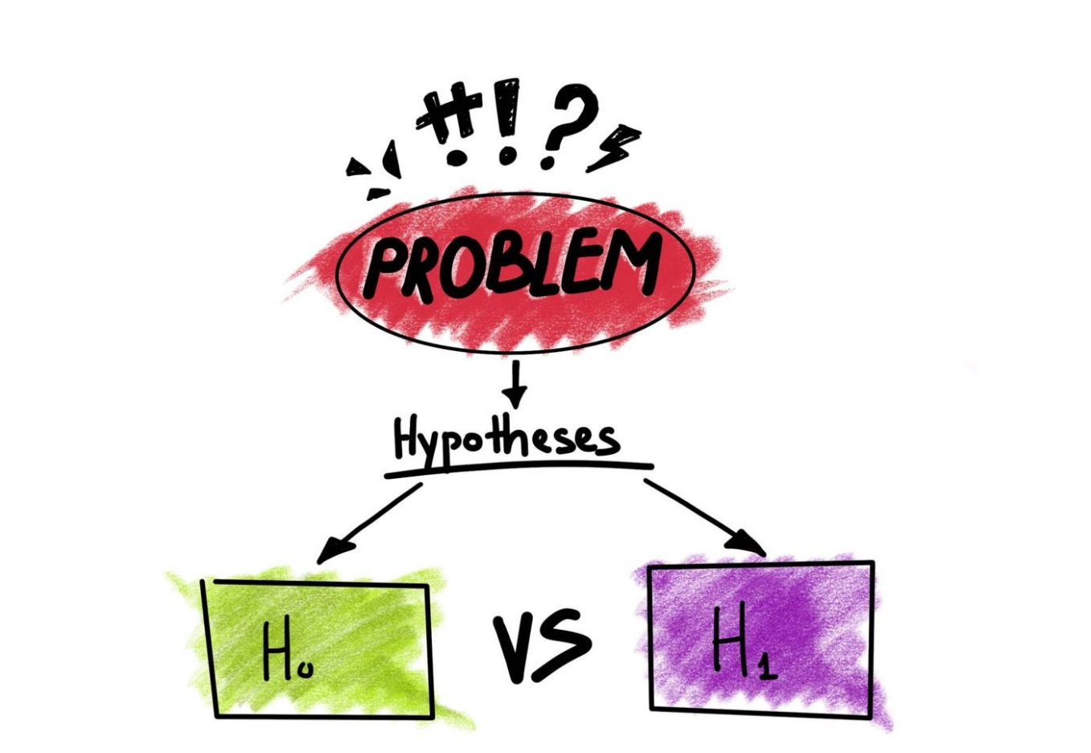
8
HIPÓTESIS
Del material lignocelulósico de caña de azúcar (Saccharum officinarum L.) procedente del área de los molinos del Ingenio Azucarero del Norte, se pueden aislar e identificar molecularmente mohos y levaduras.

Slide 10
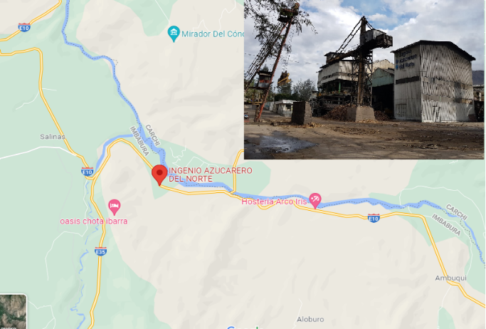
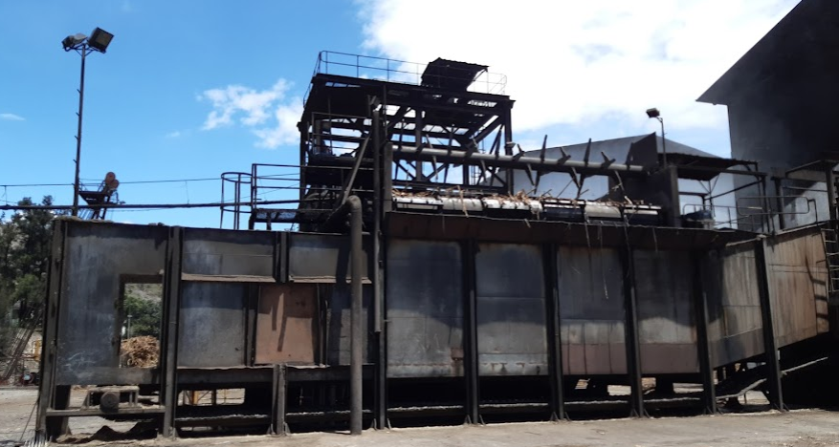
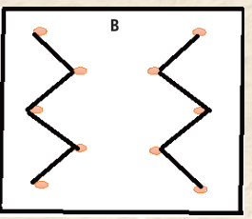
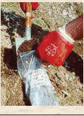
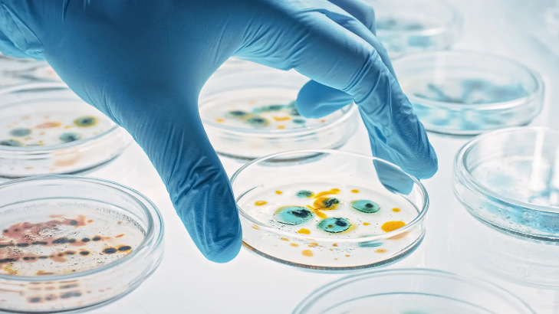
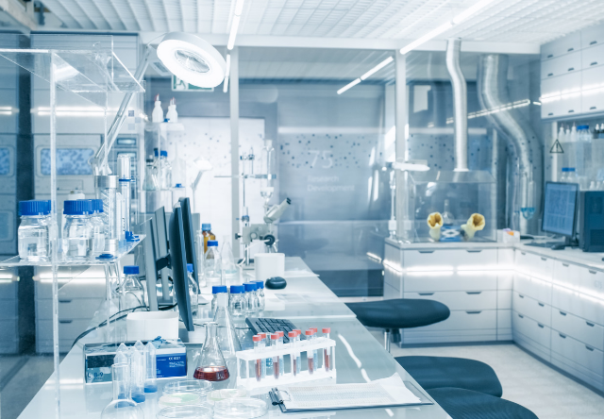
METODOLOGÍA
9
Muestreo
Tiempo
Fecha de la recolección
Localización GPS
Peso en gramos
Descripción Física
pH
Capacidad de campo
Dimensiones de muestreo 21x3x1 m
Técnica de M.A.S. y M.C.
Coordenadas geográficas de la ubicación del estudio es 0°28'44.8"N 78°05'53.0"W
Pruebas ambientales

Slide 11
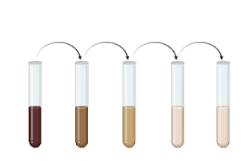
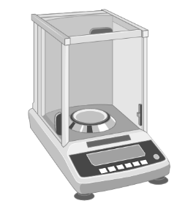
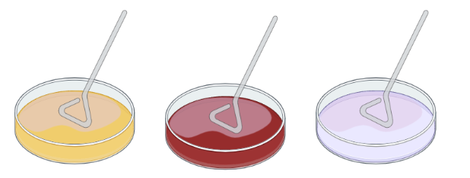
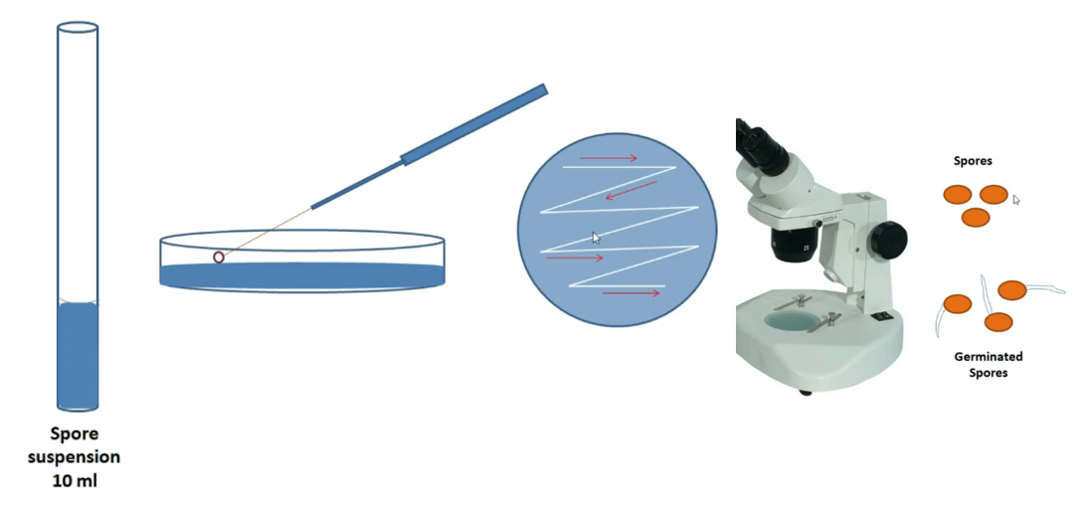
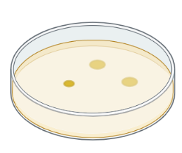
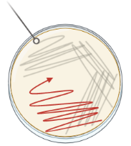
METODOLOGÍA
10
Aislamiento
$$0,1 mL x 3$$
$$0,1 mL x 3$$
$$0,1 mL x 3$$
$${10}^{−2}$$
$${10}^{−3}$$
$${10}^{−4}$$
$${10}^{−5}$$
$${10}^{−6}$$
SDA
RBA
PDA
10 g M.L.
90 mL D.S.P.
Shake x 30 min
Diluciones seriadas
x2
Mohos
Levaduras
Thapa et al., 2015

Slide 12
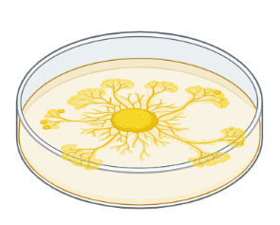
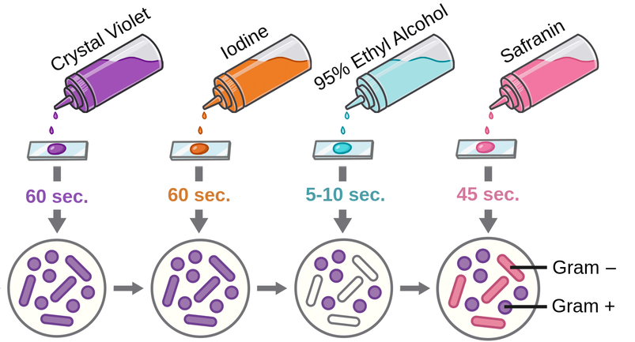
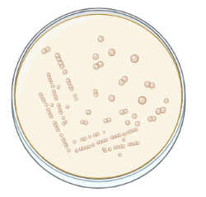
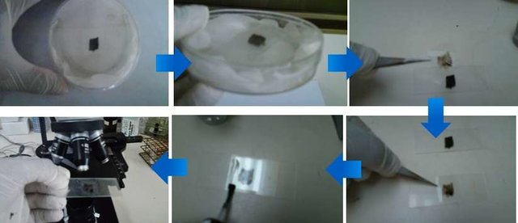
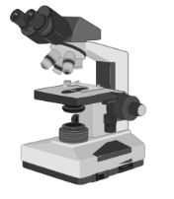
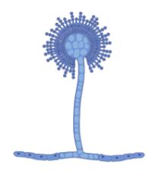
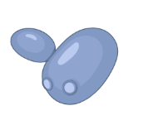
METODOLOGÍA
11
Descripción Morfológica
Observación de colonia mohos
Observación de colonia de levaduras
Tinción Gram
Microcultivo
Microscopio 400x
Microscopio 400x
Talaiekhozani & Mohanadoss, 2015

Slide 13
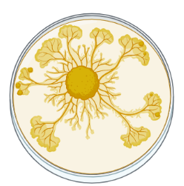
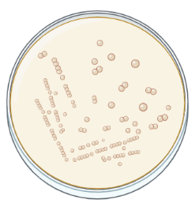
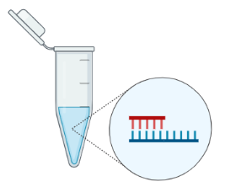
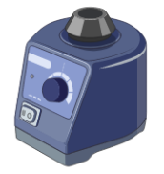
METODOLOGÍA
12
Identificación Molecular ITS
Moho
Levadura
Técnica de secuenciación del gen ITS, que consta de los métodos de extracción de ADN, amplificación por PCR y secuenciación.
Protocolo modificado por IDgen (2021).
Extracción de ADN
Micelio
Colonia
Buffer de extracción +ß.mercaptoetanol + muestra
Maceración con 3 perlas estériles

Slide 14
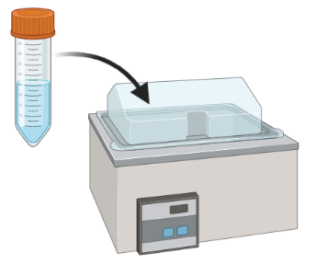
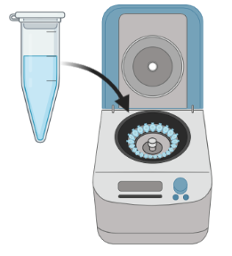
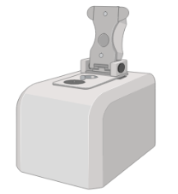
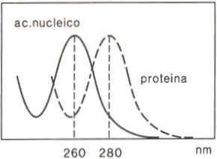
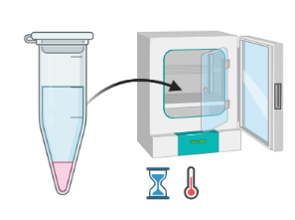
METODOLOGÍA
13
Cuantificación y calidad de ADN de aislados
500 µL de cloroformo
Incubación a 60 °C x 30 min, con inversión
25 µL de agua DEPC, con 1 µL de RNAsa y se incubó con 30 min a 37 °C
Lavar con 200 µL de etOH
14500 g X 3 min.
Secar el pellet x 20 min
NANODROP 8000
Concentración de ADN (ng/µL)

Slide 15
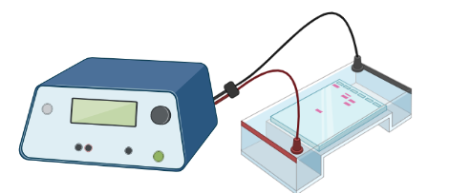
METODOLOGÍA
14
Amplificación:
 | Temperatura °C | Tiempo
25 ciclos de amplificación | 95 | 6 min
 | 95 | 30 s
 | 55 | 30 s
 | 72 | 30 s
 | 72 | 10 min
Reactivo | Concentración | Cantidad µL
Taq Buffer | 10 X | 2.5
Taq Polimerasa | 5U/ µL | 0.1
DNTPs | 40 mM C/dNTP | 0.5
MgCl₂ | 50 mM | 0.75
Iniciador ITS-1 | 15 pMoles | 0.6
Iniciador ITS-4 | 15 pMoles | 0.6
Agua Ultra Pura |  | 18.95
ADN |  | 1
Total reacción por muestra |  | 25
ADN [20 ng/µL]
Tabla 3 . Programa termociclador
Gel de agarosa al 1%.
5 $μ$L de cada muestra
marcador molecular
TBE 1X
Tabla 1 . Kit de amplificación ABM mol para una reacción de PCR
Iniciador | Sentido | Secuencia
ITS-1 | Forward | 5’-TCCGTAGGTGAACCTGCGG-3’
ITS-4 | Reverse | 5’-TCCTCCGCTTATTGATATGC-3’
Corrida electroforética durante 35 min y voltaje de 100 V
Tabla 2 . Cebadores de gen ITS

Slide 16
METODOLOGÍA
15
Secuenciación de amplicones
Método Sanger
Amplicones fueron enviados al exterior
Limpieza y ensamblaje
Búsqueda de homólogos mediante BLAST
Staden-2.0.0b11-2016
Análisis estadístico
Análisis Estadístico

Slide 17
16
RESULTADOS Y DISCUSIÓN
Ubicación | Medio de cultivo | UFC | UFC/m³
1 Mesa de trabajo | PDA | 13 | 170
1 Mesa de trabajo | RBA | 6 | 79
1 Mesa de trabajo | TSA | 13 | 170
2 Suelo de laboratorio | PDA | 9 | 118
2 Suelo de laboratorio | RBA | 14 | 183
2 Suelo de laboratorio | PDA | 9 | 118
3 Incubadora | PDA | 6 | 79
3 Incubadora | RBA | 14 | 183
3 Incubadora | TSA | 6 | 79
4 Ultracongelador | PDA | 16 | 210
4 Ultracongelador | RBA | 11 | 144
4 Ultracongelador | TSA | 12 | 157
Promedio |  |  | 141
5 Cámara de flujo | PDA | 0 | 0
5 Cámara de flujo | RBA | 0 | 0
5 Cámara de flujo | TSA | 0 | 0
Promedio |  |  | 0
Pruebas ambientales
> $500\frac{UFC}{m^{3}}$
Ambiente contaminado
$$N=5×a×{10}^{4}{\left(b×t\right)}^{−1}$$
“N” = concentración microbiana media en UFC/m³,
“a” = conteo de colonias por placa Petri,
“b” = área superficial de la placa que es igual a “r² x π”
“t” = tiempo de exposición en minutos
Tabla 4 . Método de control ambiental de placa abierta
(Cepeda, 2019), (Atya et al., 2019)

Slide 18
RESULTADOS Y DISCUSIÓN
17
Plan de Muestro Ambiental
Weather Speak
Registro de muestras
Código | Peso gramos | pH | % de humedad
ML1 | 99.8 | 6.8 | 69.99
ML2 | 100.5 | 6.9 | 70.00
ML3 | 98.5 | 6.4 | 70.23
ML4 | 97.7 | 6.8 | 71.3
ML5 | 99.2 | 6.7 | 70.5
Bagazo
Humedad
68 ± 3 %
Tabla 5 . Características de submuestras
(Silvestri, 2018), (Moreno, 2013)

Slide 19
RESULTADOS Y DISCUSIÓN
18
Mohos y Levaduras Aislados por Medios de Cultivo
Factor dilución\Medio | PDA | SDA | RBA
3 | 100 | 77 | 200
 | 74 | 76 | 150
 | 70 | 74 | 130
4 | 27 | 31 | 137
 | 40 | 33 | 180
 | 28 | 34 | 145
5 | 1 | 16 | 34
 | 1 | 20 | 25
 | 5 | 18 | 40
6 | 0 | 4 | 11
 | 1 | 7 | 0
 | 2 | 9 | 25
SDA
RBA
PDA
Shaphiro (estadística W = 0.82984, p-value = 0.00006758)
Fragmentación del micelio
Ruptura de los grupos de esporas
Inhibición competitiva
Factor humano, temperatura y pH
Kruskal-Wallis con resultados chi-squared = 32.123, df = 11 y p-value = 0.0007288
Tabla 6 . UFC totales
(Al-mohanna, 2017), (Zaky, 2016), (Ramírez & Velázquez, 2018)

Slide 20
RESULTADOS Y DISCUSIÓN
19
Aislamiento de Levaduras.
BL10
CL5
CL2
BL9
CL4
CL1
CL6
CL3
CL9

Slide 21
RESULTADOS Y DISCUSIÓN
20
Descripción Morfológica de Levaduras.
Cod. | Tinción Gram | Descripción
BL4 | Positiva-violeta | M | En medio de crecimiento SDA, se presentaron como una colonia blanquecina, lisa, plana, seca.
 |  | m | Células Gram positivas se visualizaron como ovoides, solas o con yema.
BL7 | Positiva-violeta | M | Su morfología en medio SDA se presentó de forma globular-oval contrastando de menor tamaño que las levaduras S. cerevisiae. Mostraron una coloración blanquecina con estrías en que recorre cada colonia
 |  | m | Son células Gram positivas formando blastoconidios de gemación esféricos a elipsoidales, de 2-6 x 3-7 µm de tamaño.
BL12 | Positiva-violeta | M | El cultivo en estría es rosado, butiroso, brillante, liso y con un margen entero ligeramente lobulado.
 |  | M | Las células son de cilíndricas a baciliformes, de 2-3×6-9 µm, se presentan solas o en parejas y la brotación es polar.
400x
400x
400x
Tabla 7 . Descripción Morfológica
(Reis et al., 2015), (Muggia et al., 2020).

Slide 22
RESULTADOS Y DISCUSIÓN
21
Aislamiento de Mohos.
Cod. | Descripción |  | Posible identificación
BM6 | M | Luego de 5 días de crecimiento en medio SDA en la parte frontal se observa un crecimiento que ocupa toda la placa con aspecto de micelio algodonoso. Presentó una coloración verde cubierta de copos blancos. En la parte posterior se mostró una coloración blanca que cubre toda la placa. | Trichoderma sp.
 | m | Con tinción de lactofenol se presentaron conidióforos bien desarrollados con un eje central de crecimiento y formando un racimo de hifas septadas. Con esporas unicelulares aisladas.
Fusarium sp.
Aspergillus sp.
Acremonium sp.
Tabla 8 . Descripción Morfológica
Aspergillus sp.
Linajes de hongos con gran especificidad.
Caracteres morfológicos problemáticos, y pocos precisos.
Hibridación, la especiación críptica, y la evolución convergente.
Existe un número limitado de caracteres morfológicos.
Paecilomyces sp.
Trichoderma sp.
BM7
Rhizopus sp.
(Spatafora et al., 2016), (Cepeda et al., 2019), (Huzefa, 2017)

Slide 23
RESULTADOS Y DISCUSIÓN
22
Extracción de ADN
Calidad de ADN
Cod. | ADN ng/µL | A260 (Abs) | A280 (Abs) | 260/280 | 260/230
BL3 | 926,3 | 18,525 | 8,448 | 2,19 | 1,57
BL4 | 1386,4 | 27,728 | 13,175 | 2,1 | 1,73
BL6 | 1171,4 | 23,427 | 11,92 | 1,97 | 1,33
BL7 | 2653,7 | 53,073 | 23,514 | 2,26 | 2,28
BL8 | 2987,6 | 59,752 | 29,544 | 2,02 | 1,71
BL9 | 1686,9 | 33,739 | 15,354 | 2,2 | 1,87
BL11 | 1533,9 | 30,678 | 14,935 | 2,05 | 1,78
BL12 | 55 | 1,099 | 0,713 | 1,54 | 0,71
BM2 | 1561,4 | 31,229 | 14,411 | 2,17 | 1,85
BM3 | 93,3 | 1,866 | 1,127 | 1,66 | 0,66
BM6 | 1669,2 | 33,383 | 15,478 | 2,16 | 1,85
260/280 > 1,8 "pura"
260/280 < 1,6 fenol, proteína
Espectro de absorción de 230 a 280 nm
(Lucena et al., 2016)

Slide 24
23
RESULTADOS Y DISCUSIÓN
PCR y Electroforesis
Presentan diferentes ritmos de evolución
Distintos niveles de mutación genética,
ITS genera cambios rápidamente y presenta una diferencia de nucleótidos mayor.
ITS no funciona bien en algunos géneros altamente especiosos
Poca variación interespecífica y la infraespecífica
Visualización en gel de agarosa 1% en el transiluminador UV del amplicón ITS1-ITS4.
Secuenciación
24 secuencias: ITS
Región ITS
Ensamblaje: 12 secuencias consenso.
(Muggia et al., 2020),
(Qvirist et al., 2016)

Slide 25
24
RESULTADOS Y DISCUSIÓN
Búsqueda Blast de secuencias Homólogas
Árbol Filogenético de Máxima Verosimilitud
Código original | Longitud | % de Calidad | Organismo | Fragmento | % de identidad
BL3 | 384 | 96.4 | Candida tropicalis | ITS | 99.22
BL4 | 352 | 97.4 | Candida pseudointermedia | ITS | 98.30
BL6 | 585 | 100 | Cyberlindnera fabianii | ITS | 100
BL7 | 764 | 96.9 | Torulaspora delbrueckii | ITS | 99.74
BL8 | 567 | 55.6 | Candida intermedia / Candida sp. | ITS | 92.48
 |  |  |  |  | 92.48
BL9 | 764 | 98.2 | Torulaspora delbrueckii | ITS | 99.84
BL11 | 603 | 99.2 | Candida diddensiae | ITS | 100
BL12 | 577 | 98.4 | Rhodosporidiobolus nylandii | ITS | 99.09
BM1 | 492 | 99.4 | Fusarium sp. | ITS | 100
BM2 | 705 | 94.2 | Sarcopodium sp. | ITS | 99.80
BM3 | 625 | 94.7 | Paecilomyces sinensis / Paecilomyces maximus | ITS | 100
 |  |  |  |  | 100
BM6 | 515 | 98.8 | Trichoderma sp. | ITS | 100
(Legodi et al., 2019), (Xu, 2016), (Vásquez et al., 2016)

Slide 26
25
RESULTADOS Y DISCUSIÓN
Del material lignocelulósico de caña de azúcar (Saccharum officinarum L.) procedente del área de los molinos del Ingenio Azucarero del Norte, se pueden aislar e identificar molecularmente mohos y levaduras
La prueba de test exacto de Fisher p-value = 0.0101 nos indica que se rechaza la hipótesis nula (p-valor< nivel de significancia) e inferimos que existe una relación entre los organismos que se pueden identificar por técnicas moleculares.
El estadístico “Cramer's V=0.837” indicando que tiene una relación elevada el uso del Barcoding para identificar molecularmente, los mohos y levaduras presentes en el material lignocelulósico.
(Lukša et al., 2020), (Kiss 2012)

Slide 27
CONCLUSIONES
26
Se obtuvieron 5 muestra simples de material lignocelulósico de caña de azúcar que cumplieron con los criterios de homogeneidad para establecer una muestra compuesta para aislamiento e identificación de mohos y levaduras
La implementación de técnicas dependientes de cultivo como las diluciones seriadas, uso de medios nutritivos agarisados y la técnica de extensión en placa obtuvo colonias totales de mohos y levaduras que fueron sometidas a estudios macro y microscópicos.
Se logró extraer mediante técnica de precipitación química, ADN de calidad y cantidad suficientes para ser sometida a la amplificación del Barcoding ITS..
La amplificación por PCR permitió generar un gel de agarosa en donde se mostraron fragmentos muy variables (desde 380 pb a 750 pb) en las ocho cepas de levaduras, mientras que las bandas de las cuatro cepas de hongos filamentosos se observó bandas de tamaño uniforme (400-500 pb).
Mediante secuenciación y ensamblaje de secuencias consensos tipo Sanger, se identificaron con porcentajes de identidad mayores al 97 % siete de las ocho muestras analizadas de levaduras. Y en las cepas de mohos el análisis de las secuencias obtenidas se determinó la identidad de las muestras hasta el nivel de género.

Slide 28
RECOMENDACIONES
27
Realizar investigaciones posteriores sobre el potencial de las cepas aisladas en utilización de desechos industriales del IANCEM como fuente de carbono y minerales.
Se recomienda usar otro marcador molecular (EF1-alfa) con el objetivo de determinar la identidad a nivel de especie de las muestras de hongos filamentosos.
Emplear un estudio de metagenómica en diversos sitios de muestreo de la planta del IANCEM con el fin de identificar otras cepas de interés.
(Biju, 2015), (Parks et al. 2017)

Slide 29
AGRADECIMIENTOS
28
Dr. Luis Enrique Trujillo Toledo
Director del proyecto
Universidad de las Fuerzas Armadas ESPE - Ecuador
Ing. Rubén Guzmán
Director externo del proyecto
IANCEM – Ibarra, Ecuador
FAMILIA Y AMIGOS
VERSIÓN: 1.0

